Slide 1



VIETNAMESE SOCIAL MEDIA
TEXT CLASSIFICATION
Nhóm 11:
GVHD: TS. Nguyễn Văn Kiệt
ThS. Huỳnh Văn Tín
Võ Quang Nhật Hoàng
22520482
Đoàn Minh Tuấn
22521600
Đỗ Thành Đạt
22520206
Trần Công Hiển
22520425
Phan Võ Mỹ Huyền
22520591
1

Slide 2

MỤC LỤC
01
02
03
Giới thiệu, tiền xử lý và phân tích dữ liệu
Áp dụng
Machine Learning
Áp dụng
Deep Learning
04
05
06
Áp dụng
Transformers
Áp dụng
mô hình ngôn ngữ
Tổng hợp kết quả,
đề xuất hướng phát triển
2

Slide 3
01
Giới thiệu, tiền xử lý và phân tích dữ liệu
3

Slide 4
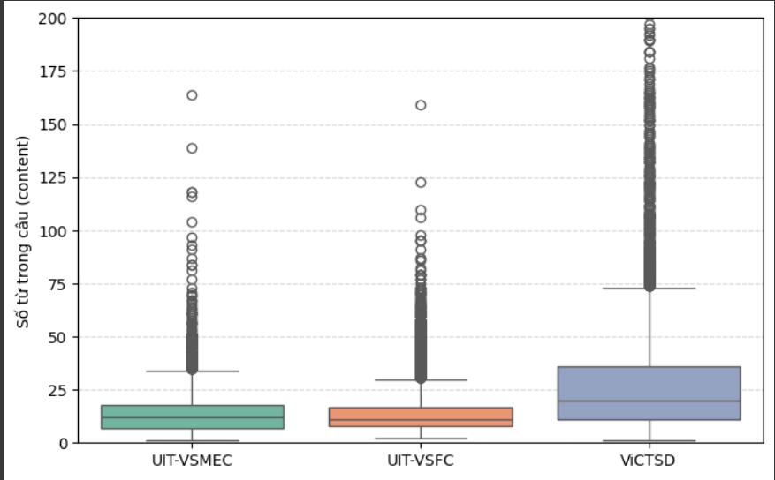
Bộ dữ liệu
Train (11426)
Dev (1538)
Test (3166)
UIT-VSFC
(3 nhãn)
Train (5548)
Dev (686)
Test (693)
UIT-VSMEC
(7 nhãn)
Train (7000)
Dev (2000)
Test (1000)
UIT-ViCTSD
(2 nhãn)
4
Notes:
Phân tích cảm xúc khía cạnh (Aspect-Based Sentiment Analysis - ABSA) trong các phản hồi của sinh viên về môn học và giảng viên.
Nhận diện cảm xúc (emotion detection) trong văn bản trên mạng xã hội.
Phân loại bình luận tiếng Việt trong thảo luận xã hội theo các tiêu chí:
Constructiveness (tính xây dựng)
Toxicity (độc hại, gây hấn)

Slide 5
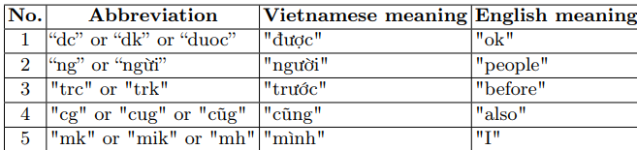
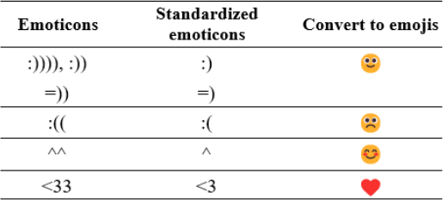
Tiền xử lí và phân tích dữ liệu
VSMEC: 32,57% emoji và kí tự emotions
Chuyển đổi dữ liệu về dạng chuỗi
Chuẩn hóa biểu tượng cảm xúc (emoticon)
Chuẩn hóa teencode/viết tắt
Chuẩn hóa lỗi chính tả, từ sai chính tả
Trả về văn bản đã được chuẩn hóa
5
Notes:
Chuyển về chuỗi: Đảm bảo dữ liệu ở dạng văn bản (string).
Chuẩn hóa emoticon: Thay emoji và ký hiệu cảm xúc bằng từ mô tả (😊 → vui).
Chuẩn hóa teencode: Chuyển teencode/viết tắt thành từ chuẩn (mik → mình, k → không).
Sửa lỗi chính tả: Sửa các từ sai chính tả (bik → biết).
Trả về kết quả: Xuất văn bản đã làm sạch, sẵn sàng cho mô hình xử lý.

Slide 6
02
Áp dụng
Machine Learning
6

Slide 7
PHƯƠNG PHÁP
Bước 1: Thử nghiệm 5 mô hình máy học khác nhau trong việc phân loại cảm xúc của bộ dữ liệu VSMEC.
Bước 2: Chọn ra 2 mô hình có kết quả tốt nhất.
Bước 3: Áp dụng 2 kỹ thuật word embedding là TF-IDF hoặc BoW(Bag of words). Ngoài ra, nhóm còn sử dụng phương pháp Grid Search để tinh chỉnh mô hình.
Bước 4: Áp dụng 2 mô hình đó cho 2 bộ dữ liệu còn lại.
7
Notes:
tại sao base trên VSMEC?
Bộ dữ liệu nó nhiều nhãn và có cả emoji nên nó phức tạp nhất nên làm trên bộ này trước và những bộ khác sẽ áp dụng theo.

Slide 8
EVALUATION RESULT 5 BASE MODEL IN VSMEC DATASET
Method | Accuracy | Macro F1-score
SVM | 0.5382 | 0.5103
Logistic Regression | 0.5339 | 0.4679
Decision Tree | 0.3911 | 0.3700
Naive Bayes | 0.4632 | 0.2744
Random Forest | 0.4892 | 0.4368
Result
8

Slide 9
EVALUATION RESULT 2 BEST MODEL IN VSMEC DATASET
Method | Accuracy | Macro F1-score
SVM + TFIDF | 0.5556 | 0.5236
SVM + BoW | 0.5440 | 0.5208
Logistic Regression + TFIDF | 0.5599 | 0.5385
Logistic Regression + Bow | 0.5368 | 0.5032
Result
9

Slide 10
EVALUATION RESULTS IN VSFC, VICTSD DATASET
Method | Accuracy | Macro F1-score | Weight F1-score
VSFC
SVM + TFIDF | 0.8876 | 0.6887 | 0.8747
Logistic Regression + TFIDF | 0.8838 | 0.7070 | 0.8743
ViCTSD
SVM + TFIDF | 0.8920 | 0.6636 | 0.8798
Logistic Regression + TFIDF | 0.8940 | 0.6593 | 0.8799
Result
10

Slide 11
03
Áp dụng
Deep Learning
11

Slide 12
PHƯƠNG PHÁP
Bước 1: Thử nghiệm 2 mô hình học sâu là Text-CNN và Bi-Gru.
Bước 2: Dùng VNEmolex để cải thiện độ chính xác.
12

Slide 13
PARAMETERS
Models | Parametes
Text-CNN | Conv2D: filters_size = 32 drop_out = 0.2 activition = “relu” optimizer = “Adam” Output: activition = “softmax” or “sigmoid”
Bi-GRU | hidden_units = 64 activition = “relu” drop_out = 0.2 optimizer = “Adam” Output: activition = “softmax” or “sigmoid”
13

Slide 14
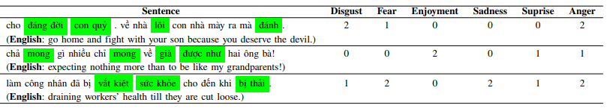
VnEmolex
VnEmoLex (Vietnamese Emotion Lexicon): 13.000 từ EmoLex tiếng Anh và VietWordNet
8 cảm xúc cơ bản: Enjoyment, Sadness, Anger, Fear, Trust, Disgust, Suprise, Anticipation
2 thái cực: tích cực (positive) và tiêu cực (negative).
14
Notes:
Sử dụng VnEmoLex như thế nào, nó là cái gì, và áp dụng trong DL như thế nào?

Slide 15
EVALUATION RESULTS
Method | Accuracy | Macro F1-score
VSFC
Text-CNN | 0.8860 | 0.7536
Text-CNN + VnEmolex | 0.9002 | 0.7658
ViCTSD
Text-CNN | 0.8810 | 0.6490
Text-CNN + VnEmolex | 0.8940 | 0.6946
VSMEC
Text-CNN | 0.5556 | 0.5353
Text-CNN + VnEmolex | 0.58 | 0.57
Result
15

Slide 16
EVALUATION RESULTS
Method | Accuracy | Macro F1-score
VSFC
Bi-Gru | 0.9021 | 0.7617
Bi-Gru + VnEmolex | 0.9024 | 0.7721
ViCTSD
Bi-Gru | 0.8750 | 0.6661
Bi-Gru + VnEmolex | 0.8890 | 0.6560
VSMEC
Bi-Gru | 0.5296 | 0.5123
Bi-Gru + VnEmolex | 0.5570 | 0.5245
Result
16

Slide 17
04
Áp dụng
Transformers
17

Slide 18
Giới thiệu PhoBert
PhoBERT là một mô hình ngôn ngữ dạng Transformer được huấn luyện đặc biệt cho tiếng Việt, dựa trên kiến trúc BERT nổi tiếng của Google.
PhoBERT được phát triển bởi nhóm nghiên cứu tại Viện Nghiên cứu Dữ liệu lớn VinBigdata. Đặc điểm nổi bật của PhoBERT:
Huấn luyện trên kho dữ liệu tiếng Việt lớn (20GB văn bản từ Wikipedia, các báo điện tử, diễn đàn...).
Sử dụng kiến trúc Transformer Encoder (giống BERT). Tối ưu hóa cho tiếng Việt: Được tách từ bằng công cụ VnCoreNLP nên xử lý tốt các đặc trưng tiếng Việt (như từ ghép, dấu câu).
Có hai phiên bản:
PhoBERT-base (nhỏ, nhanh)
PhoBERT-large (lớn, mạnh, cho hiệu quả cao hơn)
PhoBERT hiện là mô hình nền tảng (pretrained model) mạnh nhất cho nhiều tác vụ NLP tiếng Việt như phân loại cảm xúc, trích xuất thực thể, trả lời câu hỏi, v.v.
18

Slide 19
EVALUATION OF PhoBERT IN DATASETS
Dataset | Accuracy | Marco F1-score | Weight F1-score
VSFC | 0.9340 | 0.8262 | 0.9313
ViCTSD | 0.9070 | 0.7333 | 0.9012
VSMEC | 0.6181 | 0.5890 | 0.6168
Result
19
Notes:
Cao hơn đáng kể với các mô hình trước đó

Slide 20
05
Áp dụng
mô hình ngôn ngữ lớn
20

Slide 21
PHƯƠNG PHÁP
Bước 1: Dùng tập huấn luyện cho dữ liệu đầu vào.
Bước 2: Zero-shot Prompting.
Bước 3: Đánh giá hiệu quả Zero-shot Prompting.
Bước 4: Tìm ra các câu đã dự đoán sai để thực hiện Few-shot Prompting
Bước 5: Few-shot Prompting.
Bước 6: Đánh giá hiệu quả Few-shot Prompting.
21

Slide 22
EVALUATION RESULTS
Method | Accuracy | Macro F1-score | Weight F1-score
VSFC
Zero-shot | 0.8333 | 0.7022 | 0.8572
Few-shot | 0.9300 | 0.8201 | 0.9323
ViCTSD
Zero-shot | 0.8267 | 0.6538 | 0.8201
Few-shot | 0.8347 | 0.6809 | 0.8475
VSMEC
Zero-shot | 0.5840 | 0.5487 | 0.5806
Few-shot | 0.5920 | 0.5583 | 0.5891
Result
22

Slide 23
06
Tổng hợp kết quả,
đề xuất cải tiến
23

Slide 24
TỔNG HỢP KẾT QUẢ
1. Kết hợp đặc trưng Lexicon vào Deep Learning
TextCNN + VnEmoLex
BiGRU + VnEmoLex
2. Áp dụng mô hình Transfomer
PhoBERT
3. Ứng dụng mô hình ngôn ngữ lớn (LLM)
Zero-shot
Few-shot
4. So sánh đa chiều trên 3 tập dữ liệu thực tế
UIT-VSFC
UIT-VSMEC
UIT-ViCTSD
24
Notes:
Transformer không lex

Slide 25
ĐỀ XUẤT HƯỚNG PHÁT TRIỂN
Fine-tune LLM dựa trên các bộ dữ liệu có sẵn.
Cập nhật thêm các bộ dữ liệu.
Mở rộng VnEmoLex cho toxic.
25
Notes:
Áp dụng đa dạng phương pháp từ Machine Learning, Deep Learning, Transformers đến Large Language Models để giải bài toán phân loại văn bản tiếng Việt.
Kết quả cho thấy PhoBERT đạt hiệu năng cao nhất, cho thấy tiềm năng lớn của học chuyển giao và mô hình ngôn ngữ lớn trong tiếng Việt.
Kết hợp từ điển cảm xúc VnEmoLex giúp tăng cường hiệu năng, nhất là trong mô hình Deep Learning.
Tăng cường kết hợp nhiều đặc trưng: TF-IDF + Lexicon + Embedding
Áp dụng thêm các mô hình LLM tiên tiến như Gemini.
Nghiên cứu bổ sung data augmentation hoặc semi-supervised learning với LLM để giải quyết mất cân bằng dữ liệu
Huấn luyện mô hình tích hợp đa nhiệm để đồng thời phân loại cảm xúc và độc hại.

Slide 26


26

